Slide 1
Direito à Saúde: desafios do SUS para as pessoas com “deficiência”
Annibal Coelho de Amorim
Dia 20/09/2018 / FIOCRUZ – INCQS
“Oh Alah, livrai-nos, do mar de nomes”
(Ibn’Ul Arabi, Poeta Árabe)
Notes:
This template can be used as a starter file to give updates for project milestones.
Sections
Sections can help to organize your slides or facilitate collaboration between multiple authors. On the Home tab, under Slides, click Section, and then click Add Section.
Notes
Use the Notes pane for delivery notes or to provide additional details for the audience. You can see these notes in Presenter View during your presentation.
Keep in mind the font size (important for accessibility, visibility, videotaping, and online production)
Coordinated colors
Pay particular attention to the graphs, charts, and text boxes.
Consider that attendees will print in black and white or grayscale. Run a test print to make sure your colors work when printed in pure black and white and grayscale.
Graphics, tables, and graphs
Keep it simple: If possible, use consistent, non-distracting styles and colors.
Label all graphs and tables.

Slide 2
Sobre a apresentação
Antes de chegar ao SUS e avaliar os seus desafios, eu faço perguntas:
COMO NOS COMUNICAMOS EM SOCIEDADE ?
QUE TIPO DE LINGUAGEM UTILIZAMOS ?
QUE LINGUAS EXISTEM EM NOSSA SOCIEDADE?
JÁ OUVIRAM FALAR DA “LINGUAGEM DO DÉFICIT” ?
E DA “PROGRESSIVA ENFERMIDADE DA CULTURA” ?
Definem quem sou e de onde falo …
Notes:
What is the project about?
Define the goal of this project
Is it similar to projects in the past or is it a new effort?
Define the scope of this project
Is it an independent project or is it related to other projects?
* Note that this slide is not necessary for weekly status meetings

Slide 3
Sobre a apresentação
“Antes do SUS e durante o seu crescimento”: a história de experiências singulares
Itinerário formativo profissional (INDC; Pestalozzi; CPPII; Bancroft; JICA/Japão, Cambodia, Costa Rica; Ashoka (Plan for the Lifetime/ Canadá; Fiocruz; Comitê FIOCRUZ, …)
Sobre a “linguagem do déficit” e a progressiva enfermidade da cultura (“na academia e no modo de andar a vida”)
Emancipação e “advocacy” (advocacia-em-causa própria): conhecimento de causa e produção de subjetividade (o sujeito de direitos)
Define quem sou e de onde falo …
Notes:
What is the project about?
Define the goal of this project
Is it similar to projects in the past or is it a new effort?
Define the scope of this project
Is it an independent project or is it related to other projects?
* Note that this slide is not necessary for weekly status meetings

Slide 4
Linha do Tempo
Notes:
The following slides show several examples of timelines using SmartArt graphics.
Include a timeline for the project, clearly marking milestones, important dates, and highlight where the project is now.

Slide 5
“Status” atualizado
Que progressos foram feitos desde o primeiro passo?
Que tarefas foram reconhecidas? A formação em serviço no SUS
Que problemas foram “enfrentados”? Limitação do modelo biomédico
Que “horizontes de enfrentamento” surgiram? A linguagem do déficit; a educação permanente dos profissionais da saúde; mudança da cultura institucional a partir da acessibilidade e inclusão; o antídoto contra a “LINGUAGEM DO DÉFICIT” e o “sujeito de direito sanitário” …
Como está a proposta, “dentro do prazo ou atrasada? Michel Foucault, Basaglia, Luc Boltanski, Blikstein, Gramsci, Simmel, Mauss, K. Gergen, diriam que está muito atrasada
Notes:
* If any of these issues caused a schedule delay or need to be discussed further, include details in next slide.

Slide 6
“Status” atualizado
RESPONDO AS PERGUNTAS:
Nos comunicamos através da linguagem
Em nossa realidade, c0nheço TRÊS LÍNGUAS:
PORTUGUÊS, LIBRAS e MEDLÍNGUA
Michel Foucault, Luc Boltanski, Isidoro Blikstein , K. Gergen, afirmam que ao longo da história os médicos construiram sua própria língua, a MEDLÍNGUA:
Jargão médico: altamente especializado, traduz a linguagem profana em linguagem sagrada, recheada de hierarquias, com valências positivas e negativas (pejorativas e deficitárias) …
Notes:
* If any of these issues caused a schedule delay or need to be discussed further, include details in next slide.

Slide 7
Problemas e Resoluções
Descrição do problema: a linguagem do déficit e a enfermidade da cultura
Como foi resolvido? Ainda não foi …. Cabe a cada um de nós !
Como isto afeta o direito à saúde das pessoas com “deficiência” no SUS?
Afeta diretamente o “sujeito sanitário” na perspectiva de direito (Fadel e Barros, 2013)
Custo: SIGNIFICATIVO PORQUE LIDA COM O DEMASIADAMENTE HUMANO
Notes:
Duplicate this slide as necessary if there is more than one issue.
This and related slides can be moved to the appendix or hidden if necessary.

Slide 8
Problemas
Descrição do problema: a linguagem do déficit e a enfermidade da cultura:
“[...] As terminologias, fabricadas em sua maioria no interior das práticas médicas (Gergen, 1990), acabam se descolando do discurso especializado e se difundem culturalmente, como elementos do imaginário social [...]”
Fases da progressiva expansão da inguagem do déficit na cultura:
Tradução do déficit
Disseminação Cultural
Construção cultural da “doença”
Demandas da estruturação de serviços e
Expansão do vocabulário do déficit.
Notes:
Nesse sentido, a existência do vocabulário de déficit é semelhante à disponibilidade de armas --- sua presença cria a possibilidade de alvos - e uma vez disparadas, indivíduos "menos ideais são encorajados a entrar em ”programas de tratamento", e se colocam sob cuidados psicofarmacológicos, ou se isolam da sociedade entrando em instituições”

Slide 9
Constatação da Expansão do Déficit na Cultura
A linguagem do déficit e a enfermidade da/na cultura (Kenneth J. Gergen, 1990; Fernando Ramos, 2014; Rosano Cabral Lima, 2014)
Analogia da linguagem do “déficit” com 1984 (Novilíngua/George Orwell) e a LTI (Língua Tertii Imperii) (Victor Klemperer):
…Transtorno do Déficit de Atenção (TDAH) ….
… Transtorno Invasivos do Desenvolvimento - Sem Outra Especificação (TID – SOE) ….
… Transtorno Obsessivo do Comportamento (TOC) …
… Transtorno Estresse Pós-Traumático (TEPT) ….
… Deficiência Mental (DM) ou Deficiência Intelectual (DI) ou Deficiência Cognitiva (DC) …
… Pessoa com Deficiência (PcD) …
Estes vocábulos contém valores pejorativos, que ao serem usados apequenam os sujeitos e os reduzem à condição de “menos pessoas”: os tornam objetos de um “saber especializado” …
Pessoas passam a ser descritas como sua essência fosse a “DEFiciência”; a “INcapacidade”; a ”DESvantagem”
Notes:
Duplicate this slide as necessary if there is more than one issue.
This and related slides can be moved to the appendix or hidden if necessary.

Slide 10
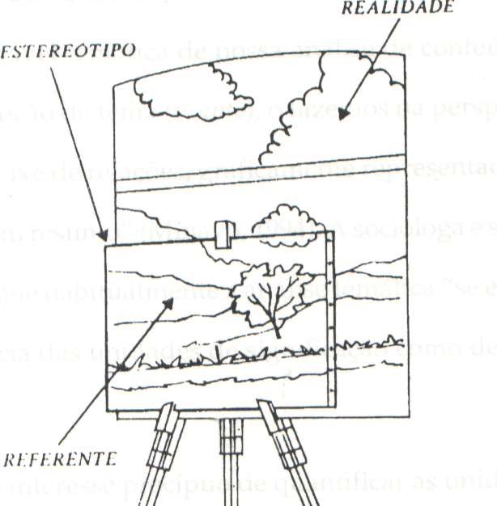
Sobre a apresentação
Itinerário profissional:
Define quem sou e de onde falo …
A TAXIONOMIA DO “DÉFICIT” …
O MODELO DO CMAI … ATÍPICO, NEURODIVERSO …
Notes:
What is the project about?
Define the goal of this project
Is it similar to projects in the past or is it a new effort?
Define the scope of this project
Is it an independent project or is it related to other projects?
* Note that this slide is not necessary for weekly status meetings

Slide 11
Constatação da Expansão do Déficit na Cultura
A linguagem do déficit e a enfermidade da cultura (Annibal Amorim, Artigo inédito, Pós-Doutorado em Bioética, Ética Aplicada e Saúde Coletiva, NUBEA/UFRJ, 2018/2019):
“[…] É necessário, pois, pensar na consequência “natural” do crescimento das especialidades e expansão dos vocábulos do déficit. Nos obriga a admitir que se caminha em direção à “enfermidade cultural” de caráter incontrolável […]”
DSM-I | DSM-II | DSM-III | DSM-IV | DSM-V
1952 | 1968 | 1980 | 1994 | 2013
130 páginas | 134 páginas | 494 páginas | 886 páginas | 1000 páginas
100 categorias | 150 categorias | 250 categorias | 297 categorias | +300 categorias
Notes:
Duplicate this slide as necessary if there is more than one issue.
This and related slides can be moved to the appendix or hidden if necessary.

Slide 12
Olhando adiante …
Objetivo: compreeender o “uso da ciência”
Expectativa: encontros relacionais
Obstáculos: cenário político externo (PEC 20 anos) e novos ataques ao SUS
Utopias: compreensão de duas metáforas, a primeira de que “todas as pessoas são textos a serem lidos”. A segunda, de que “estamos sendo convidados para uma dança, um encontro com outras histórias” …

Slide 13
Recursos Necessários para a Política Fiocruz
Notes:
What are the dependencies that affect the timeline, cost, and output of this project?

Slide 14
Bibliografia
Kenneth J. Gergen, “Therapeutic Professions and Diffusion of Deficit”, 1990;
“O espetáculo da loucura - Alienismo oitocentista … Psiquiatria do III Milênio: a construção social da linguagem do déficit e a progressiva enfermidade da cultura”, Dissertação Mestrado, Amorim, 1997;
“A Política Nacional de Humanização: o método da tríplice inclusão e a participação social de gestores, trabalhadores da saúde e usuários do/no SUS”, TESE Doutorado, Amorim, 2014;
“Do DSM- III ao DSM-5: Traçando o percurso médico-industrial da Psiquiatria de Mercado, Fernando Ramos, 2011;
“O DSM entre a Novilingua e a Lingua Tertii Imperii”, Rossano Cabral Lima, 2011
“Cartografia histórico-conceitual da “deficiência”: construção social feita de invisibilidade/visibilidades e de utopias”, Annibal Amorim, Sonia Gertner e Luciana Amorim, 2018, Uma ponte ao Mundo, Org: Luiz C. Fadel e Eguinar Chaveiro)
O Sujeito Sanitário na perspectiva do Direito (L. CFadel e M. Helena Barros, 2013)
“A deficiência no jardim das espécies”- uma questão de direitos humanos e políticos: a ética aplicada e a saúde coletiva no III Milênio” (Annibal Amorim, Pós-Doutorado, NUBEA/UFRJ, 2018/2019)
Notes:
What are the dependencies that affect the timeline, cost, and output of this project?

Slide 15
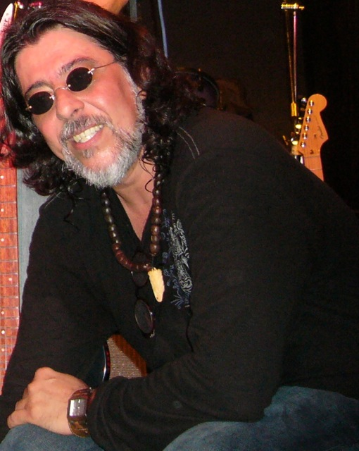
Muito obrigado !
annibalamorim.fiocruz@gmail.com
Notes:
Prepare slides for the appendix in the event that more details or supplemental slides are needed. The appendix is also useful if the presentation is distributed later.

